Slide 1
6ème Journée de l’innovation pédagogique HES-SO
A. Nguyen, Doyenne facultaire
8 avril 2022
Ecole La Source

Slide 2
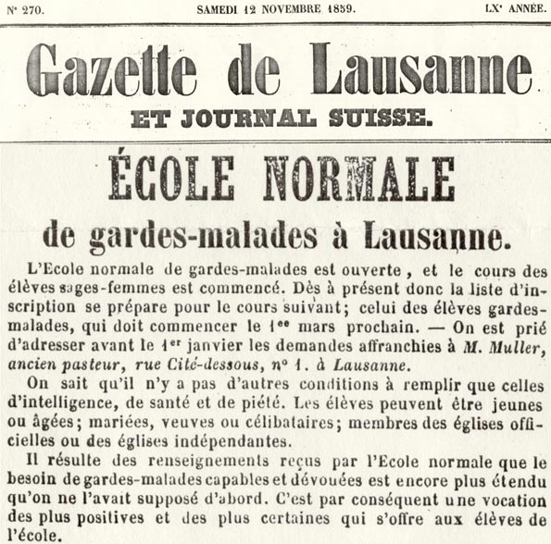
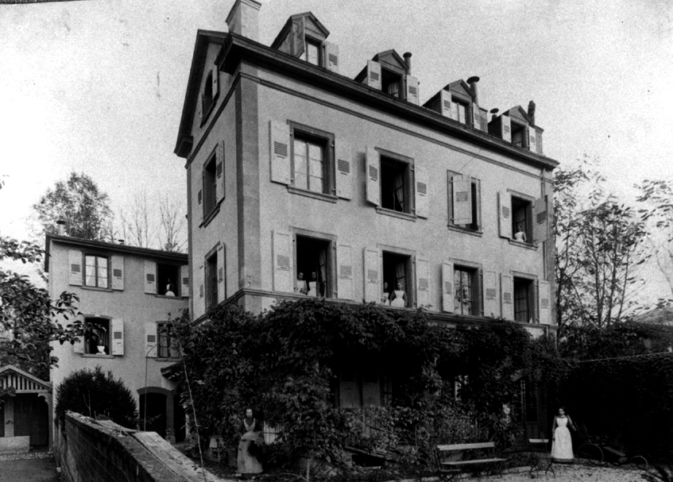

Valérie de Gasparin crée l’école des gardes-malades de Lausanne en 1859.
Création d’une école infirmière laïque
Reconnaissance des soins comme une activité professionnelle rétribuée qui nécessite des qualifications et une formation.
Archives Fondation La Source

Slide 3
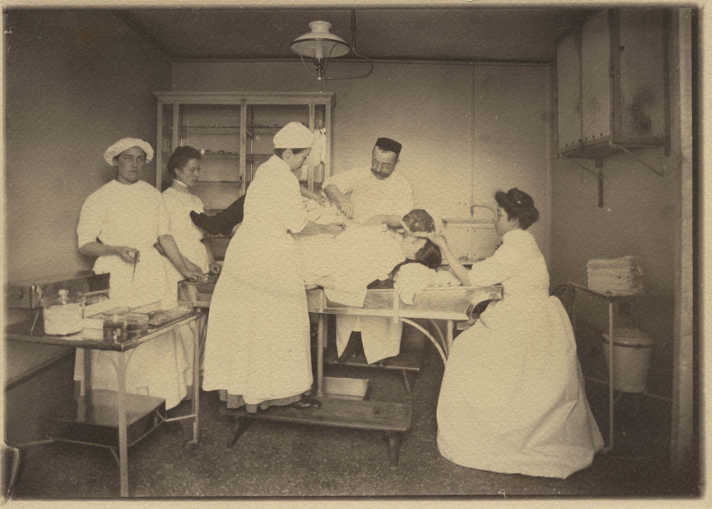
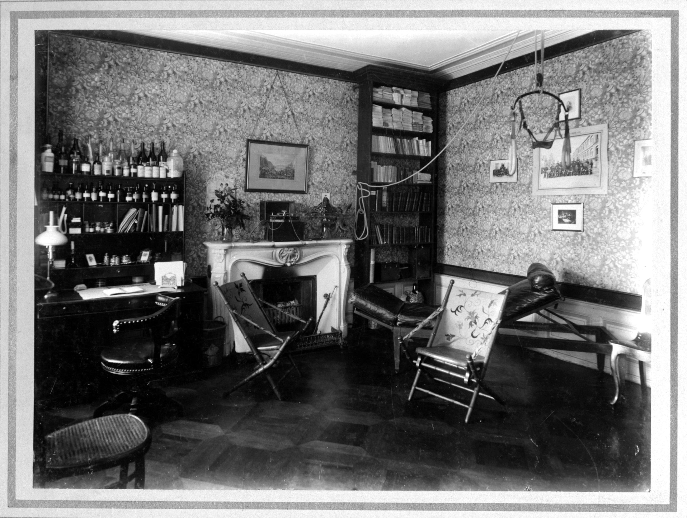
Engagement de C. Krafft et création d’une clinique pour l’école d’infirmières
Salle d’accouchement (1900)
Opération à la Clinique La Source (1900)
Archives Fondation La Source

Slide 4
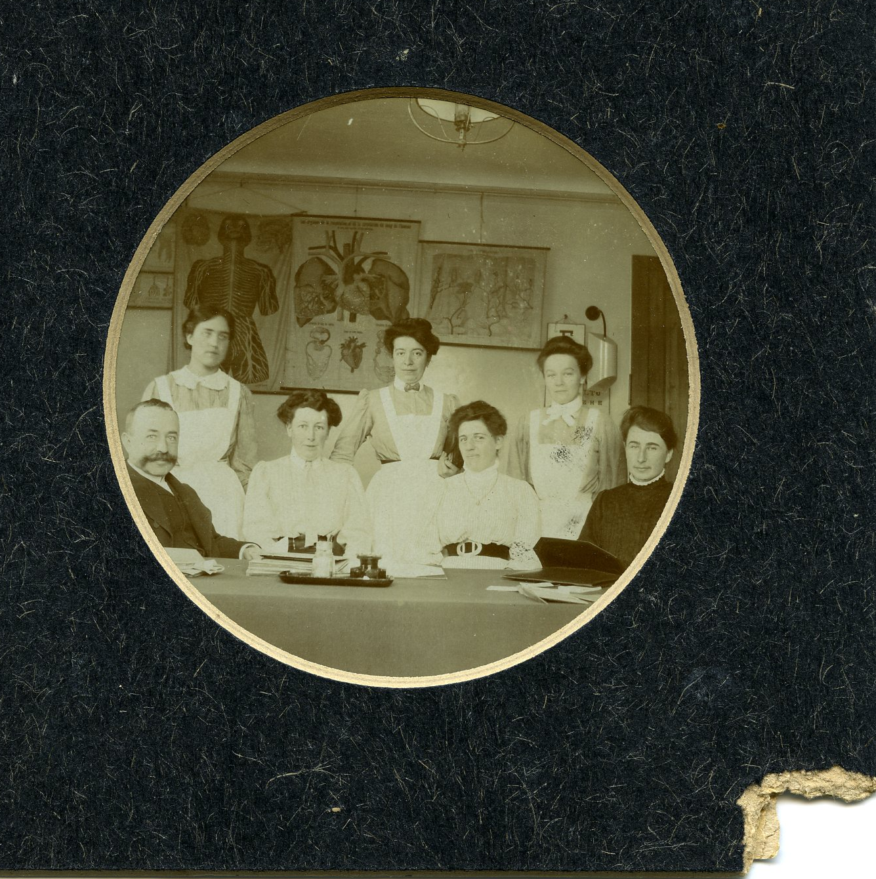
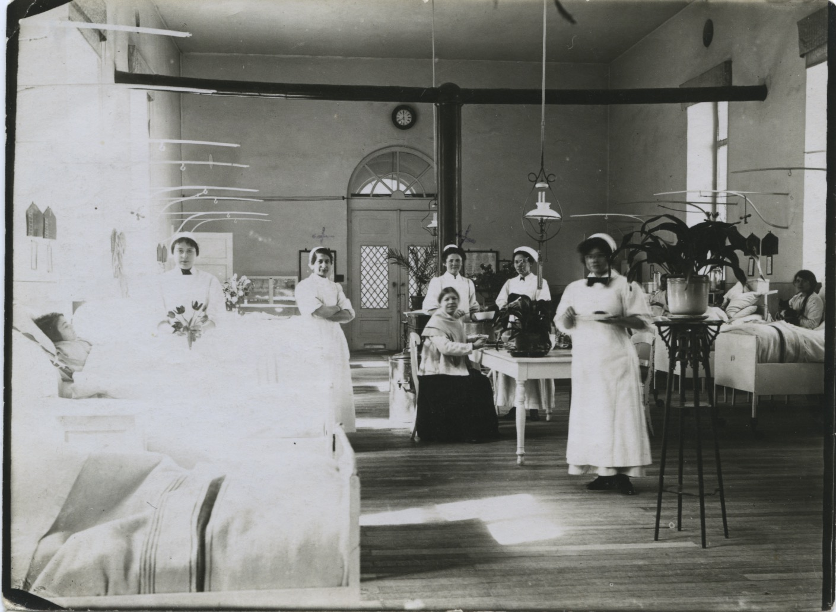
Fondation La Source
Stage à l’Hôpital St Pierre (1915)
Direction de La Source (1900)
Archives Fondation La Source

Slide 5
Remerciements à Séverine Allimann, responsable des archives de la Fondation La Source

